Slide 1
Екологічний тиждень

Slide 2
План екологічного тижня
Понеділок
Ознайомлення із планом роботи тижня.
Усний журнал “ Глобальні екологічні проблеми людства ”, 9 клас.
Вівторок
Обрахування свого особистого екологічного коєфіцієнту ( соціологічне дослідження), 7-9 клас.
Середа
Рольова гра “ Природа і ми ”, 7 клас.
Пізнавальна гра “ Екологічний двобій” , 8 клас.
Четвер
Виступ екозагону “ Екологічна варта – день довкілля” , 6 клас.
Година спілкування “ Люди і птахи поряд живуть ” , 5 клас.
П’ятниця
Сценка “ Курси юних екологів ”, 8 клас.
Вибори Президента Зеленої долини, 9 клас.

Slide 3
Глобальні екологічні проблеми людства

Slide 5
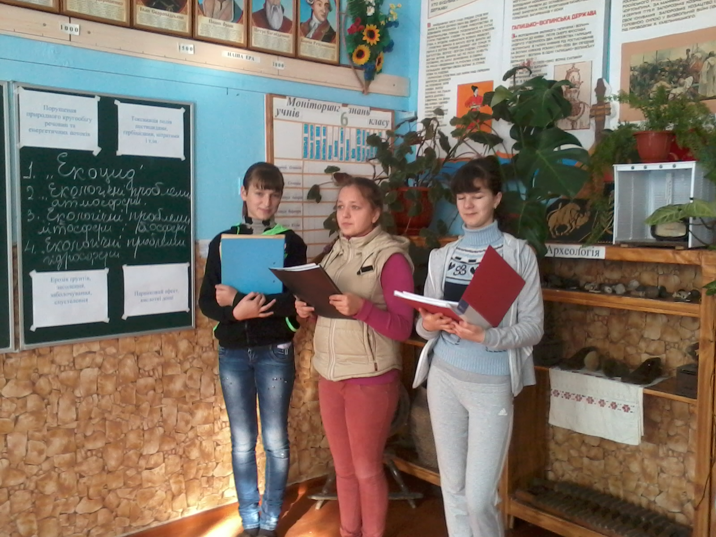

Slide 6
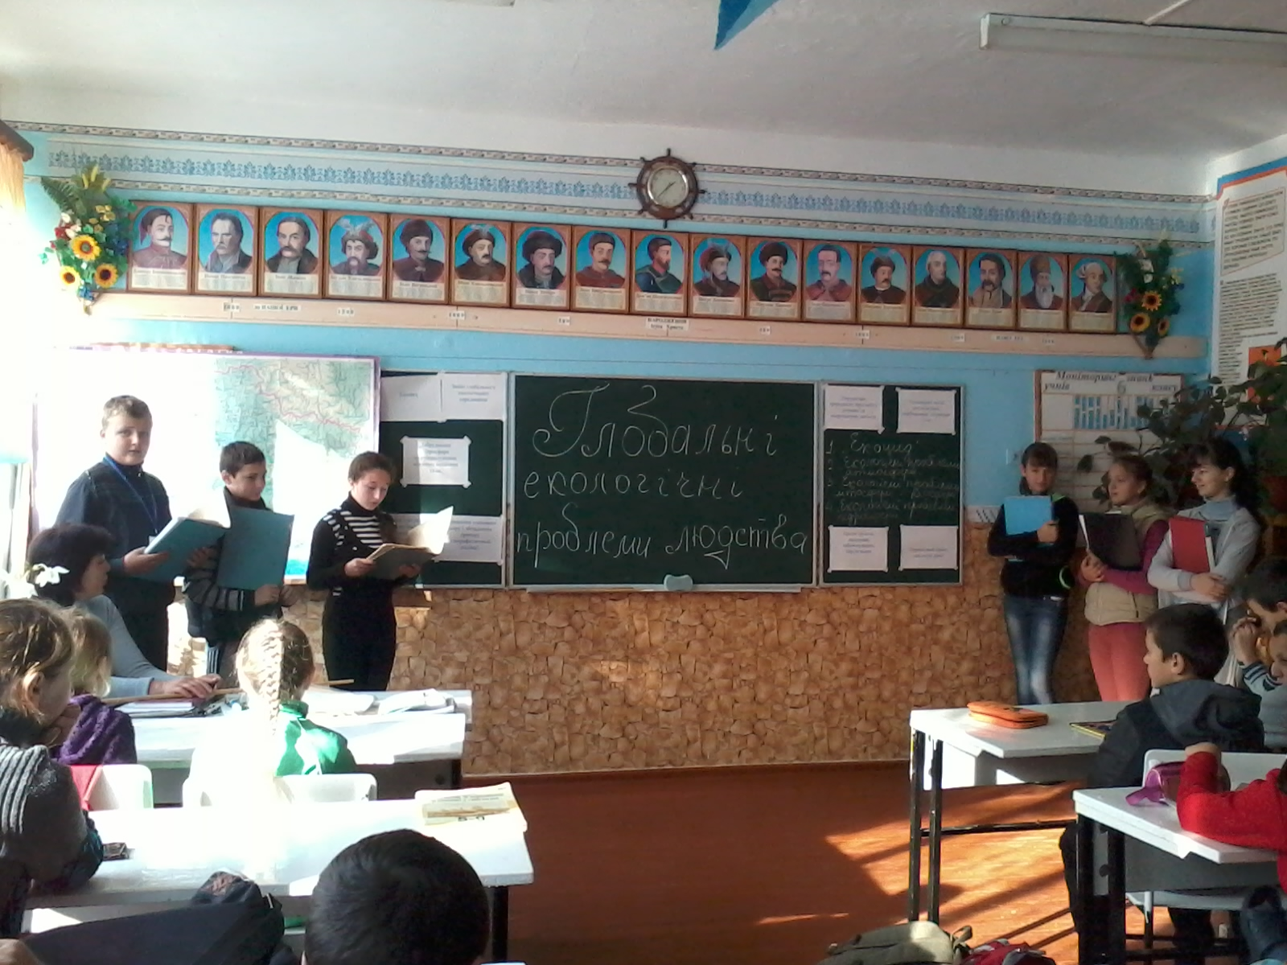

Slide 7
Природа
і
ми

Slide 8
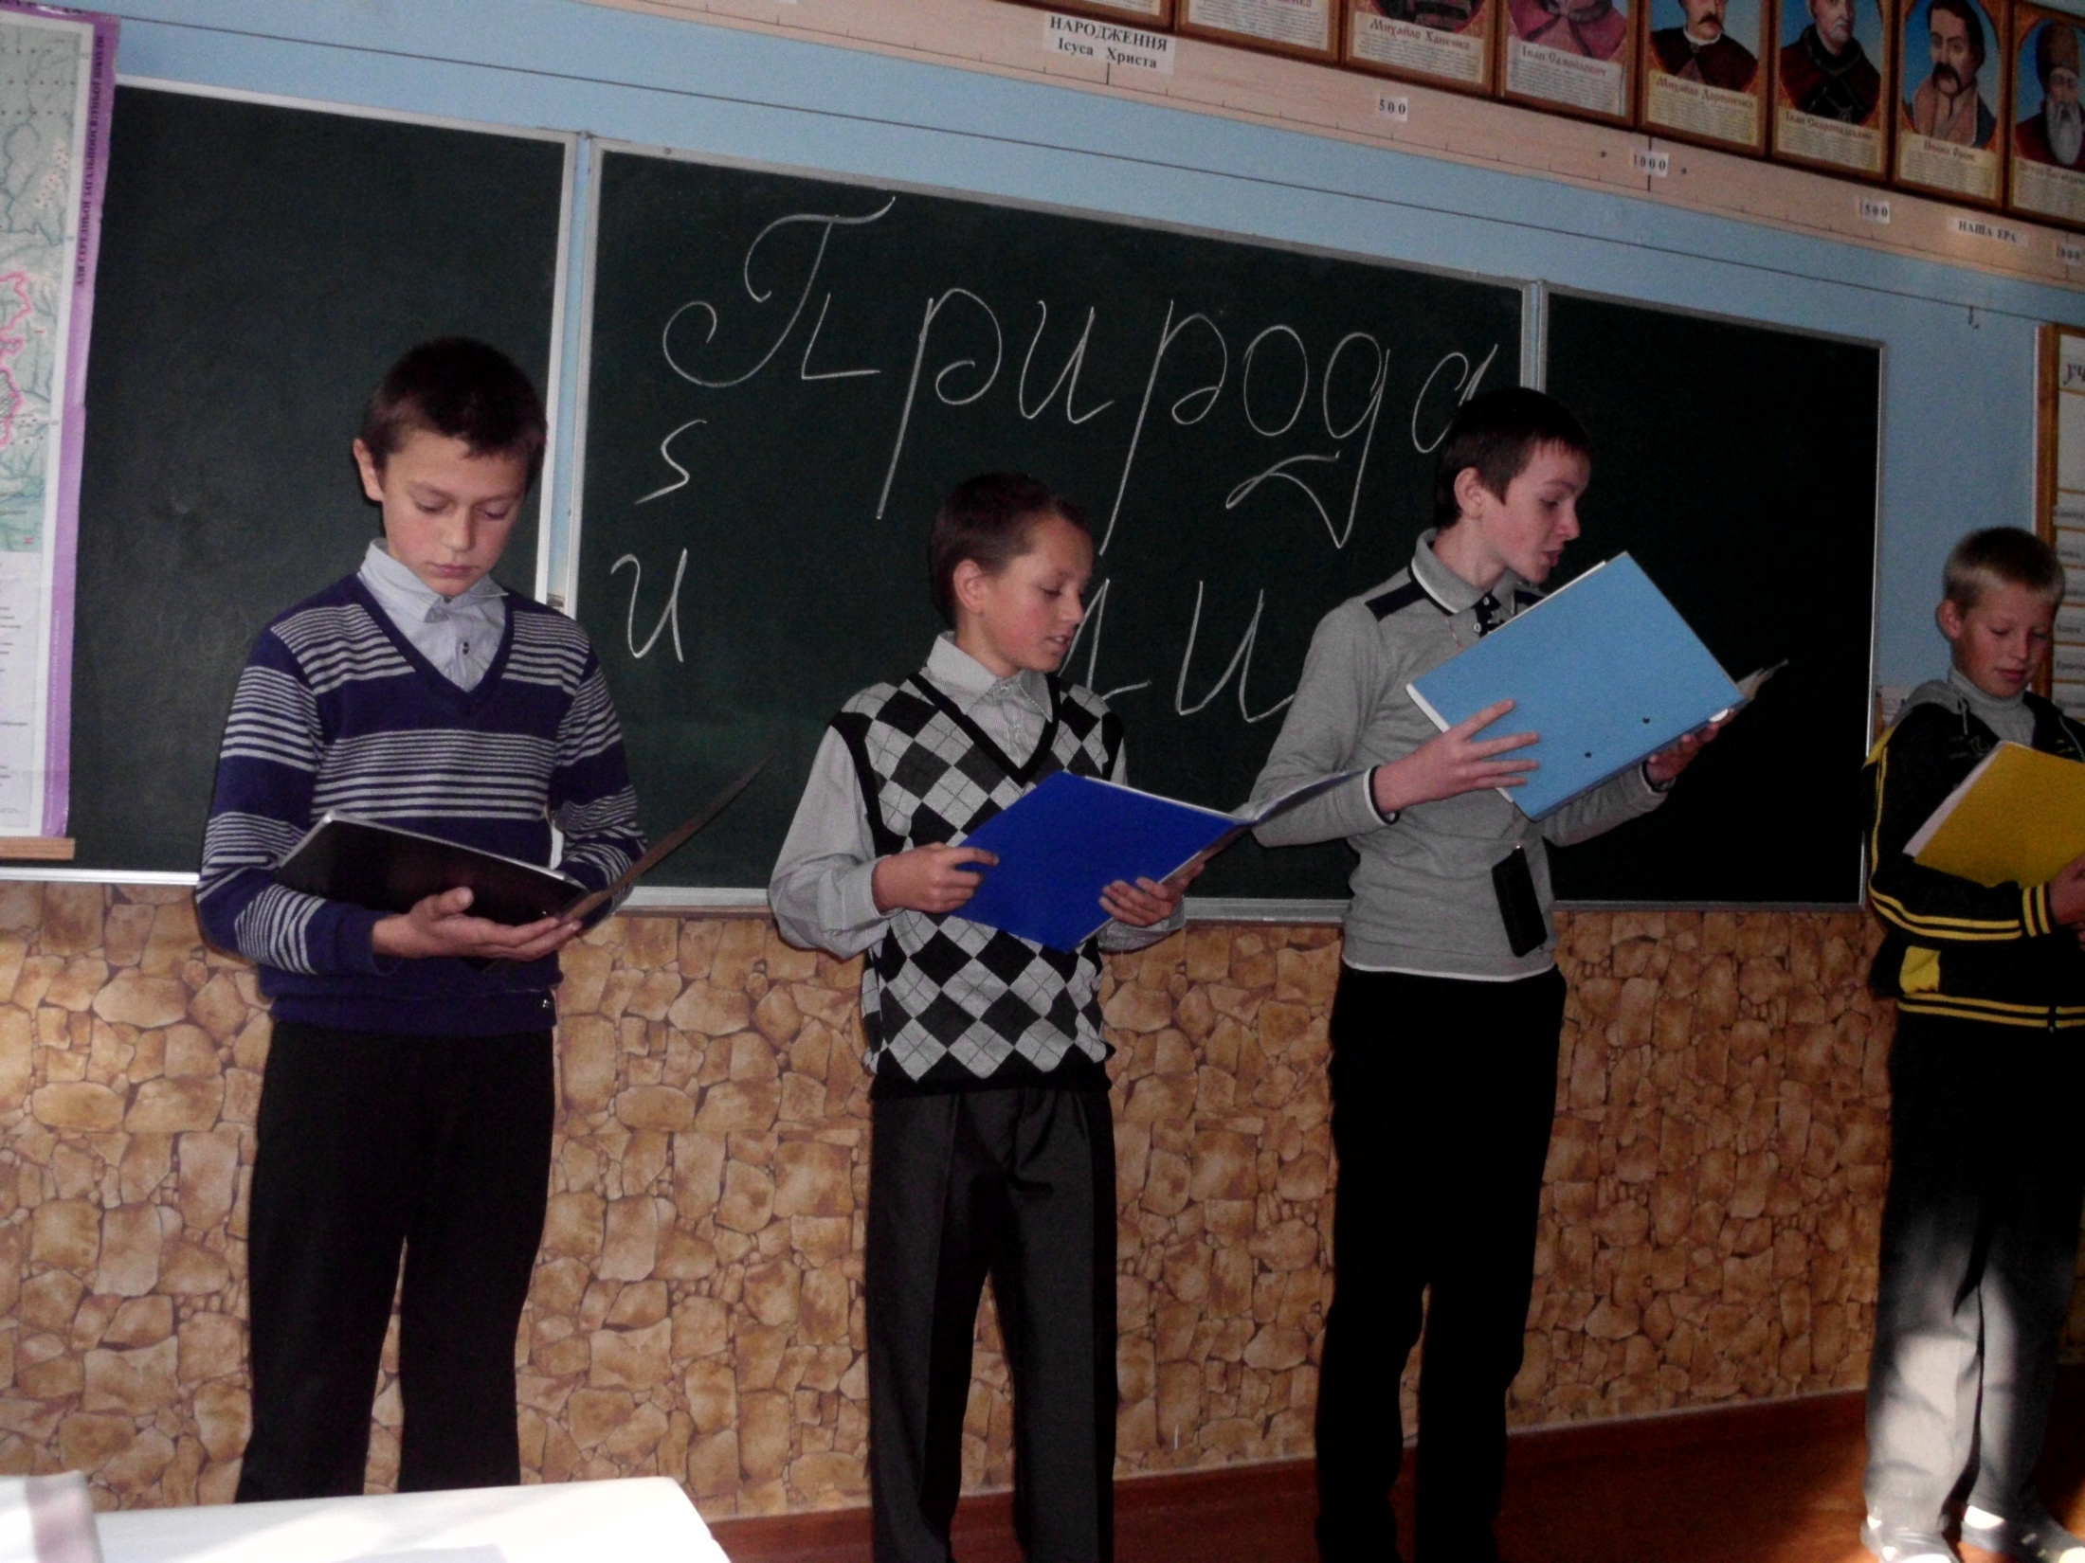

Slide 9
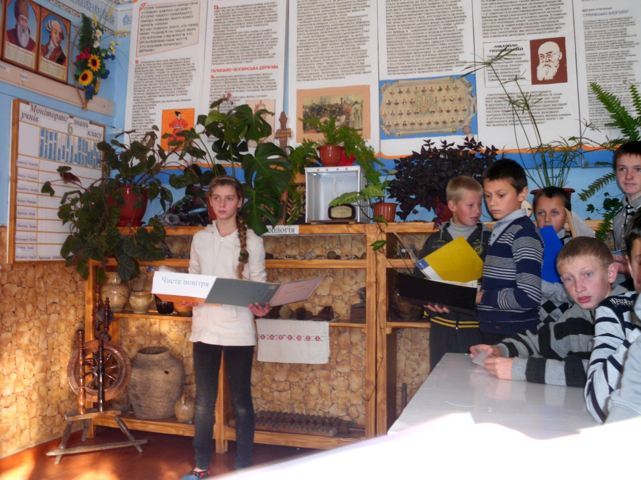

Slide 10
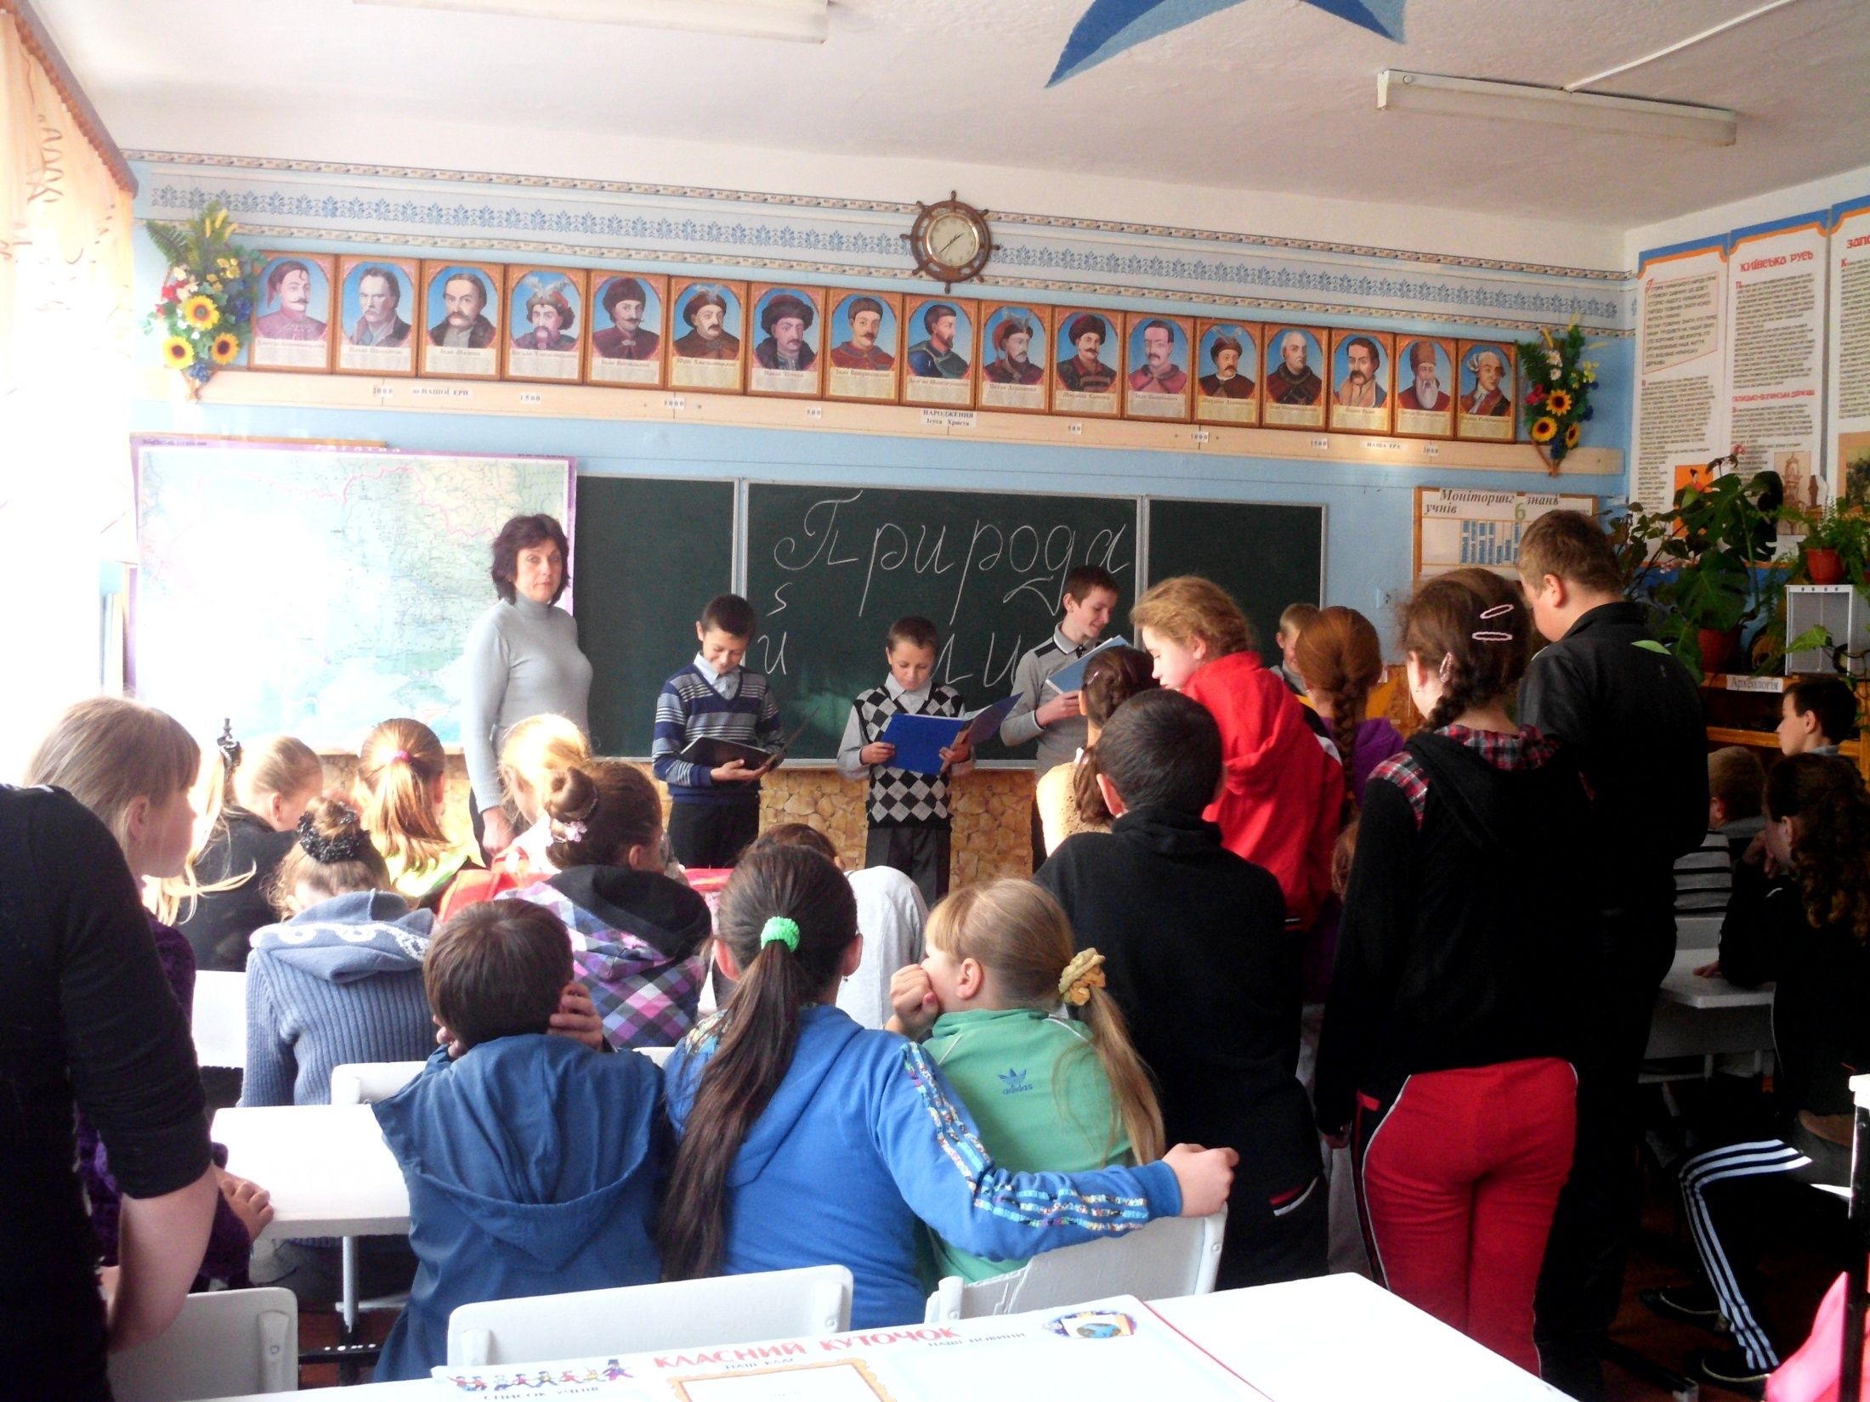

Slide 11
Екологічний двобій

Slide 12
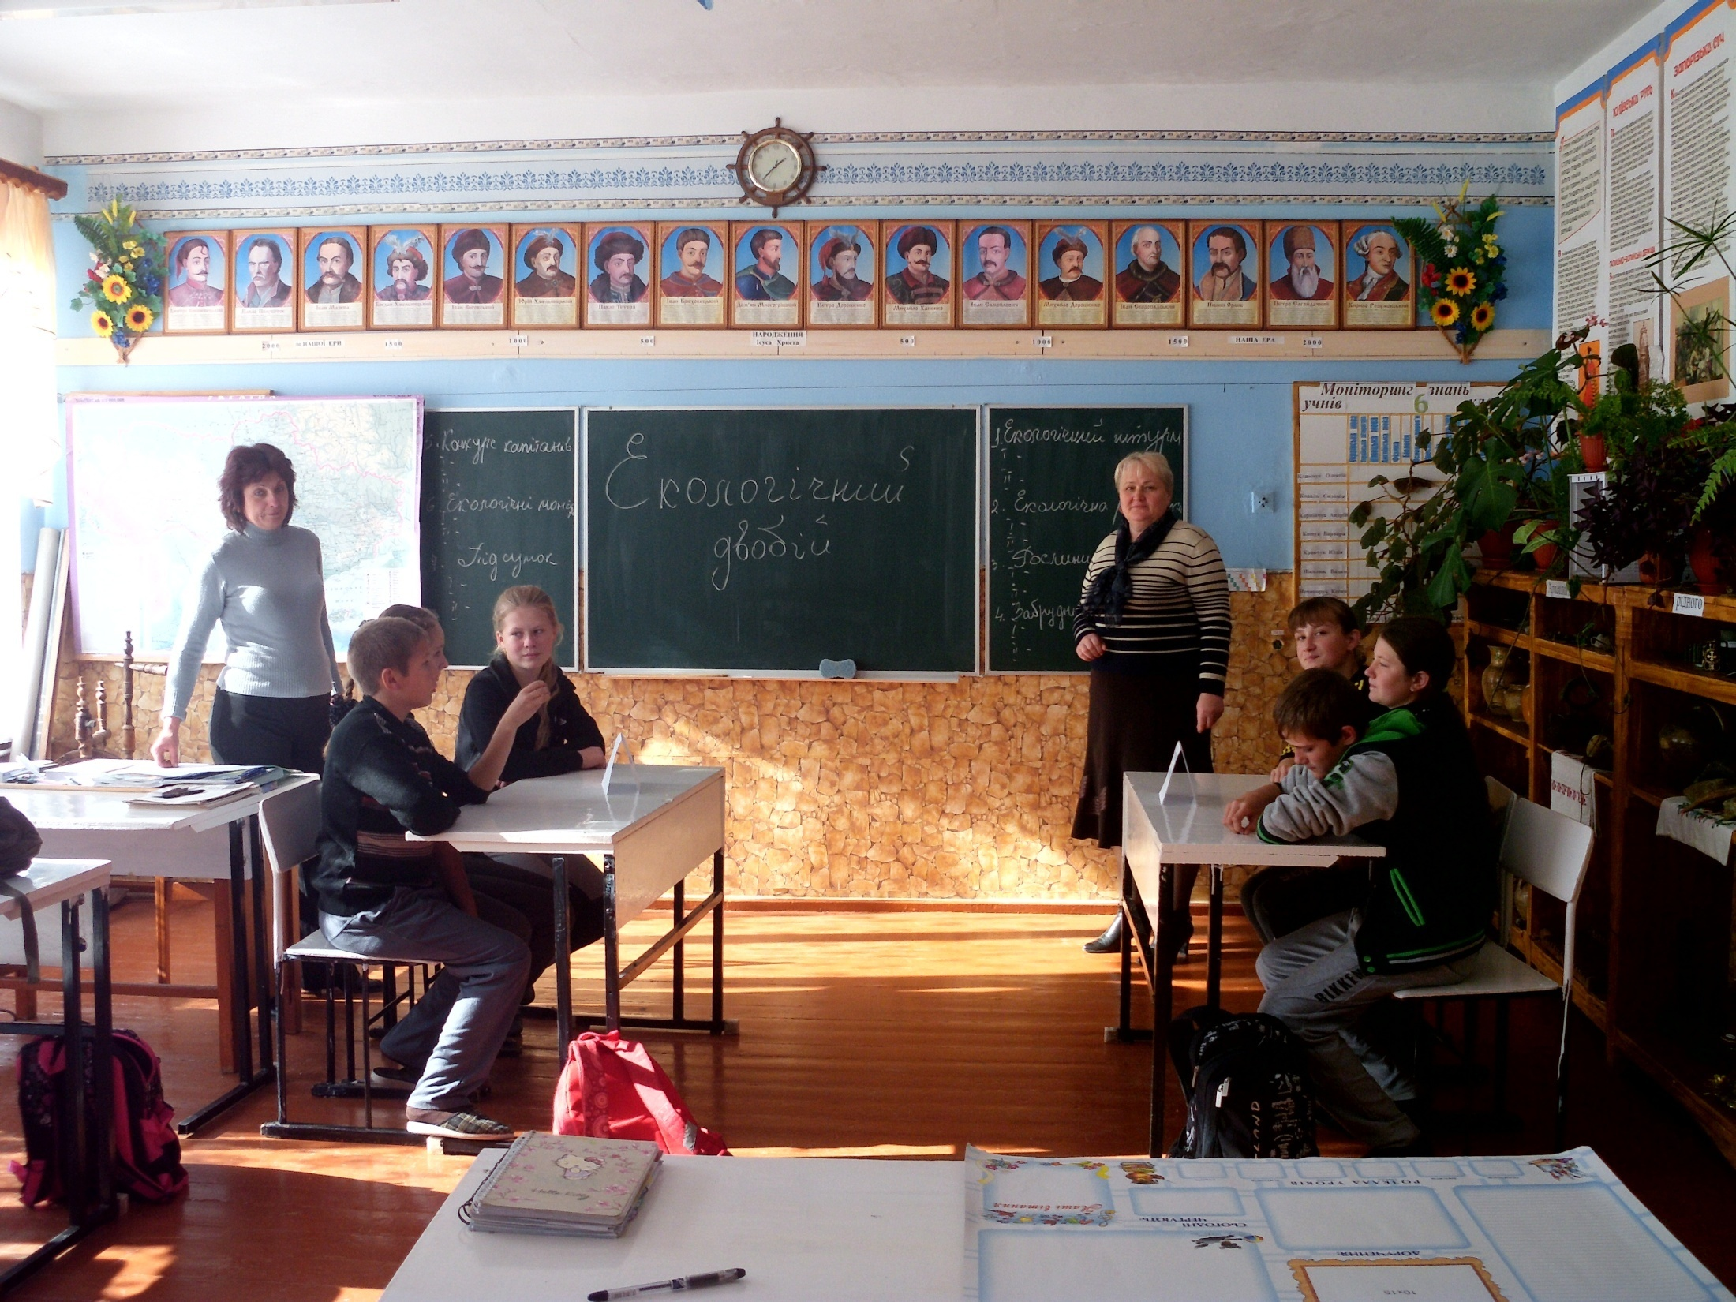

Slide 13
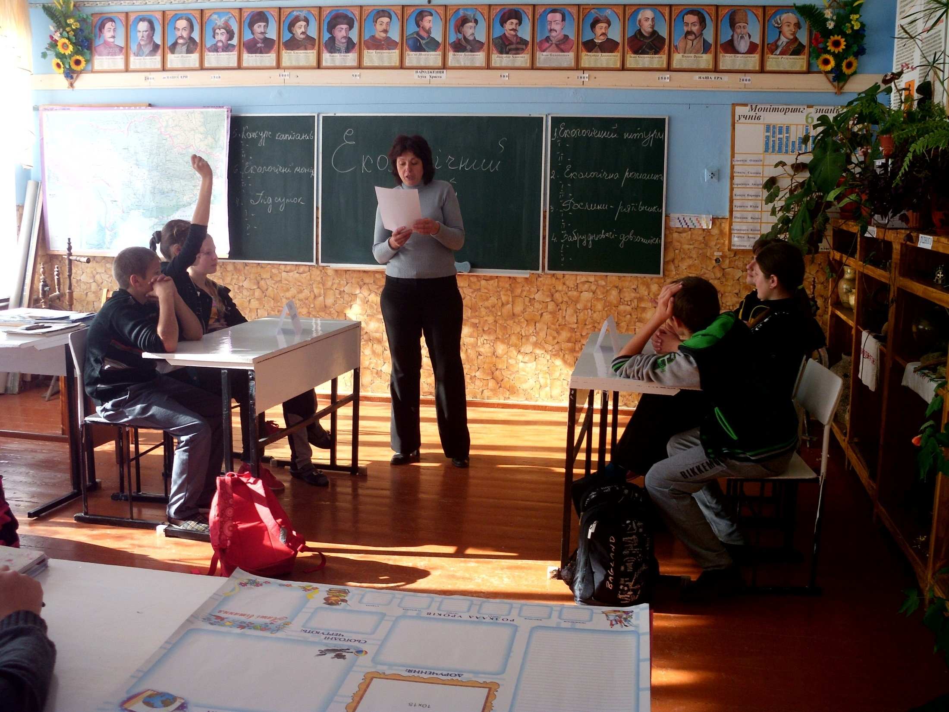

Slide 14
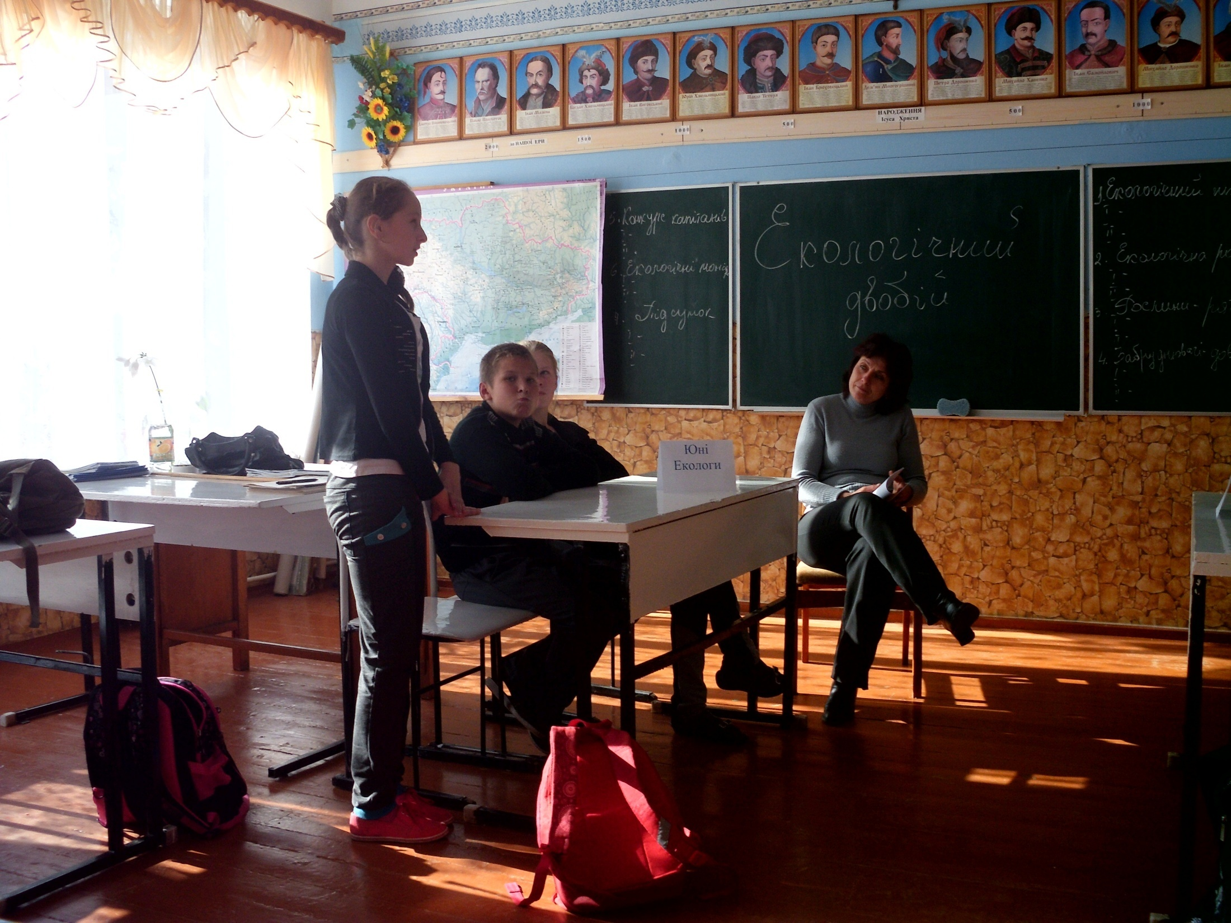

Slide 15
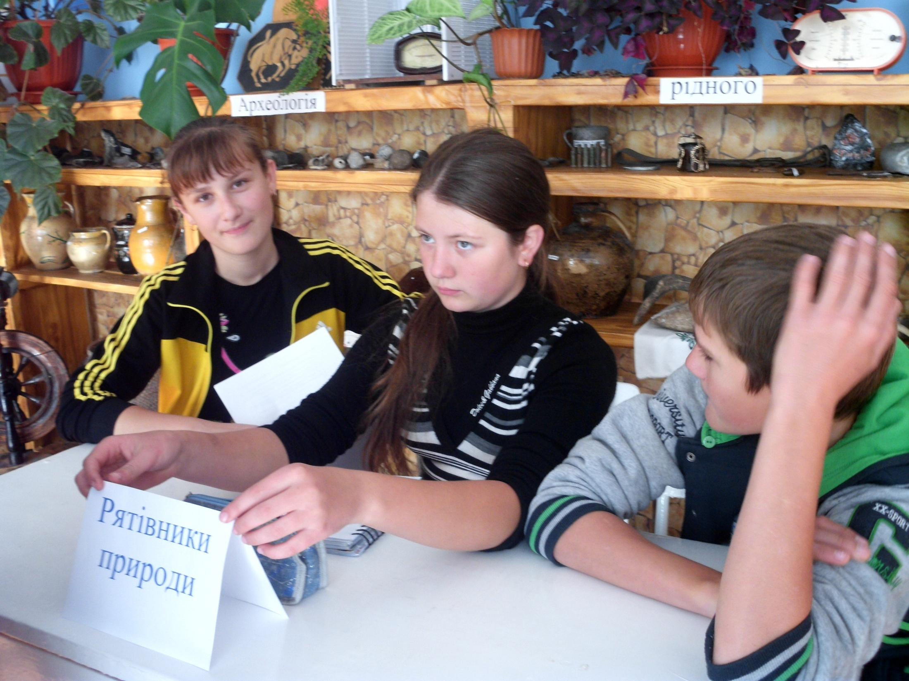

Slide 16
Екологічна варта

Slide 17
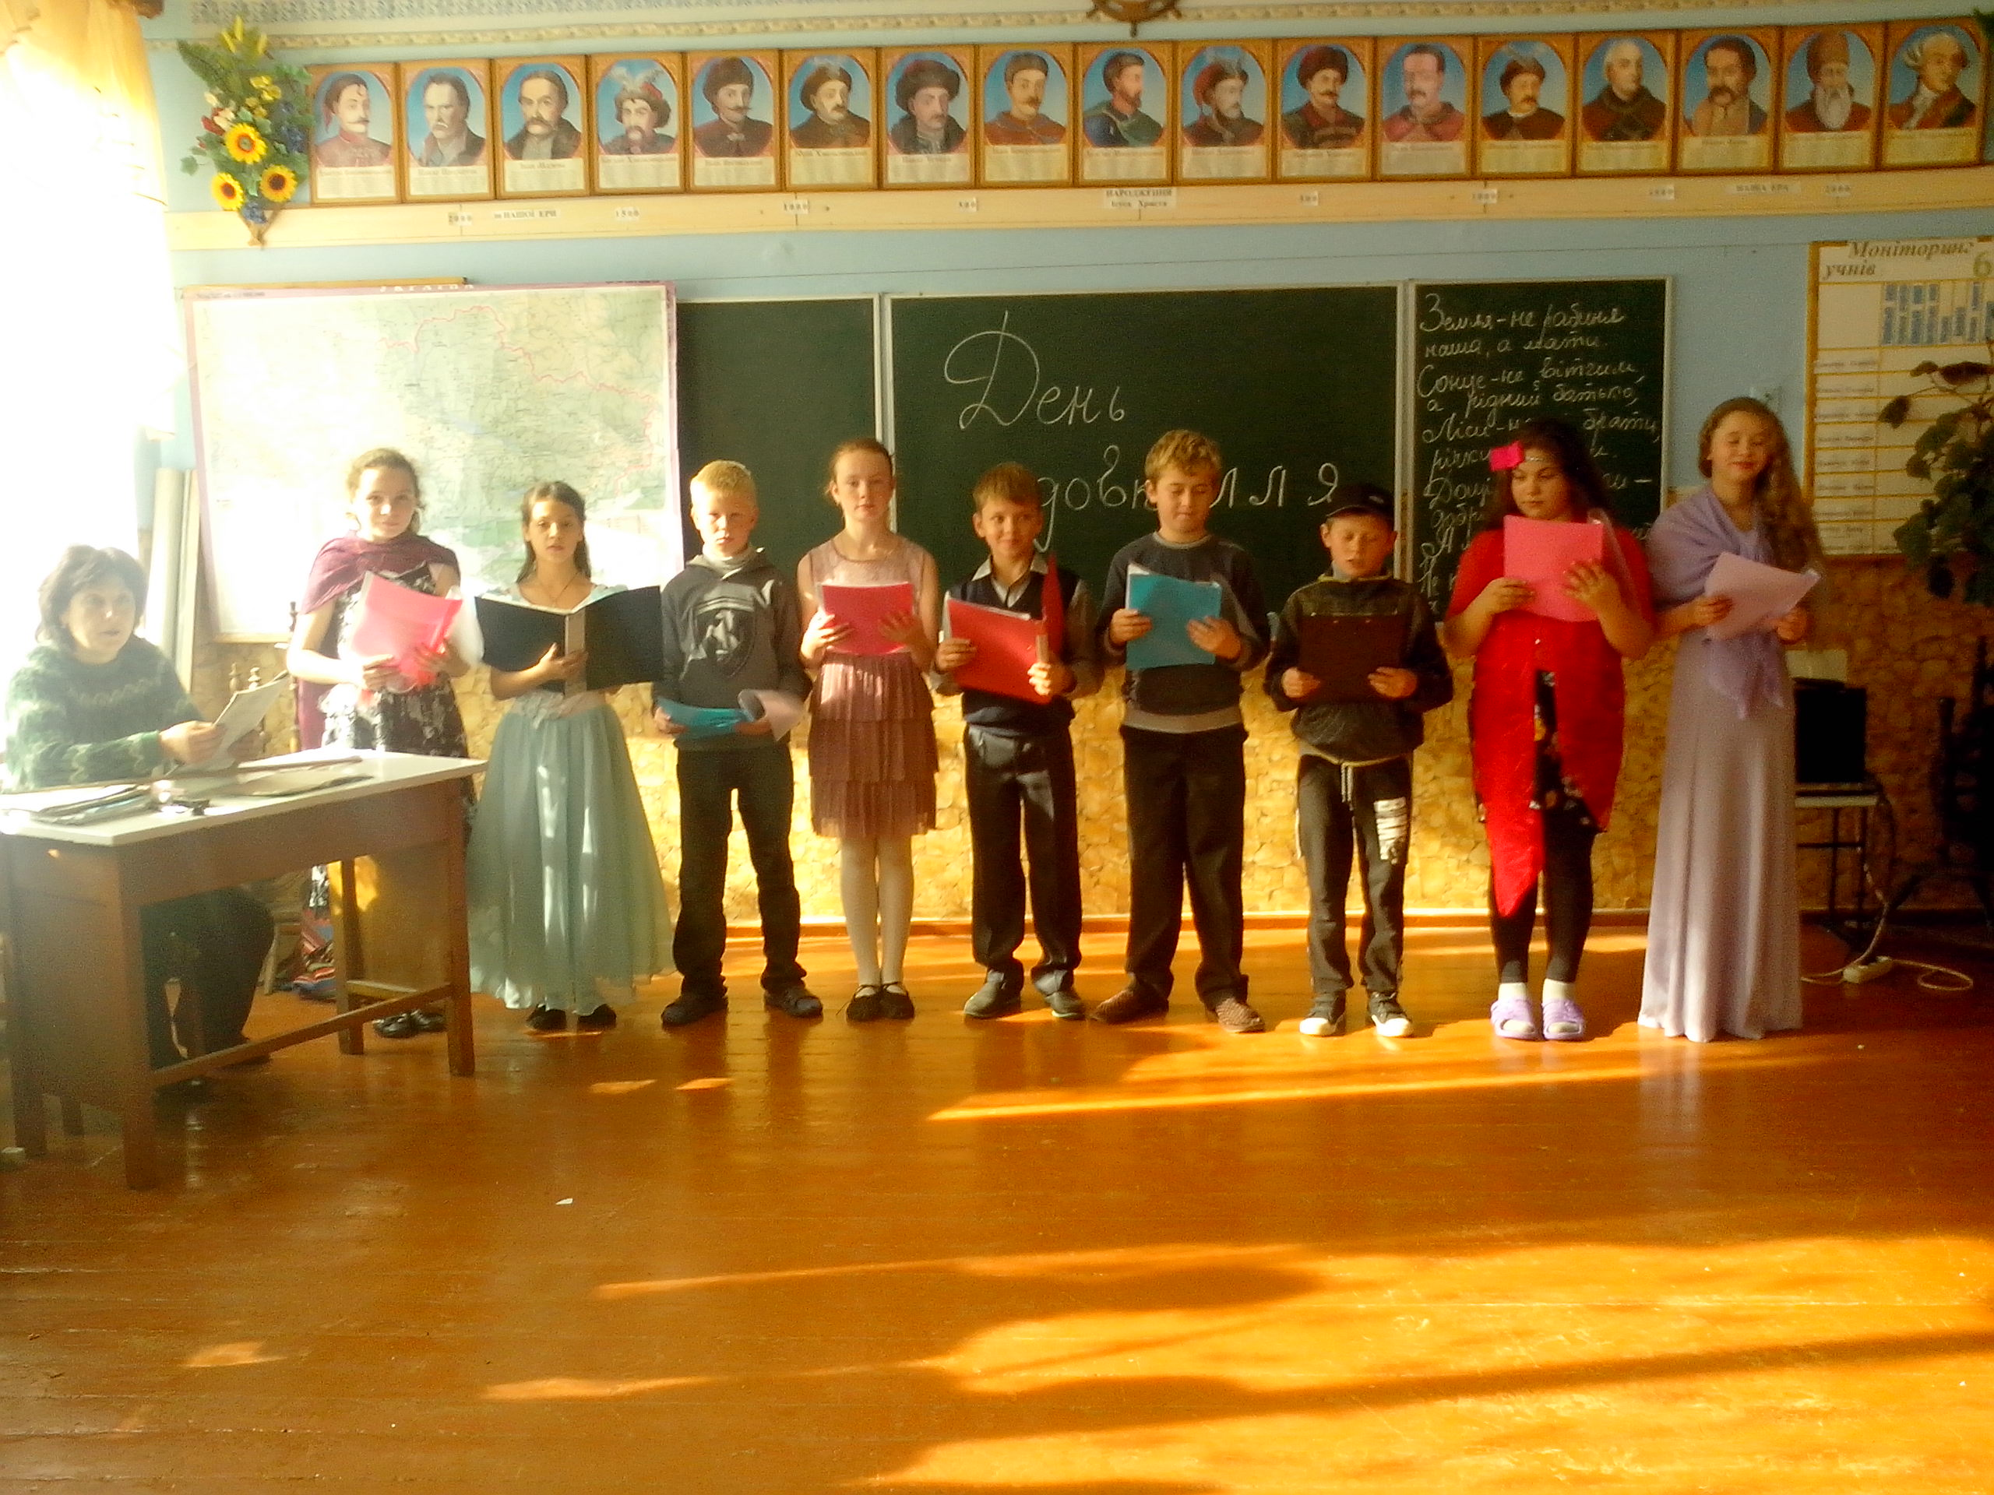

Slide 18
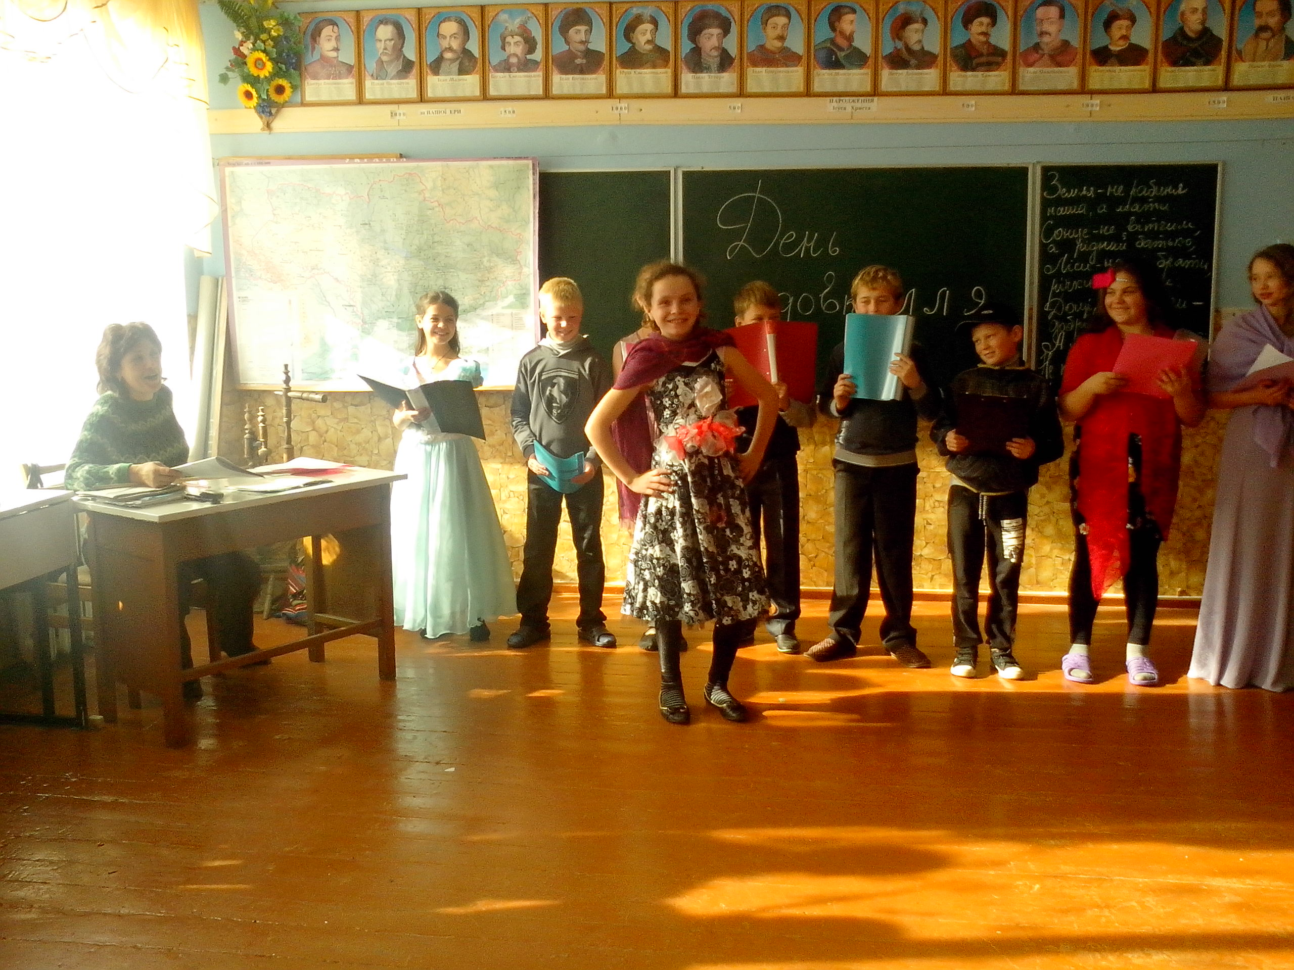

Slide 19
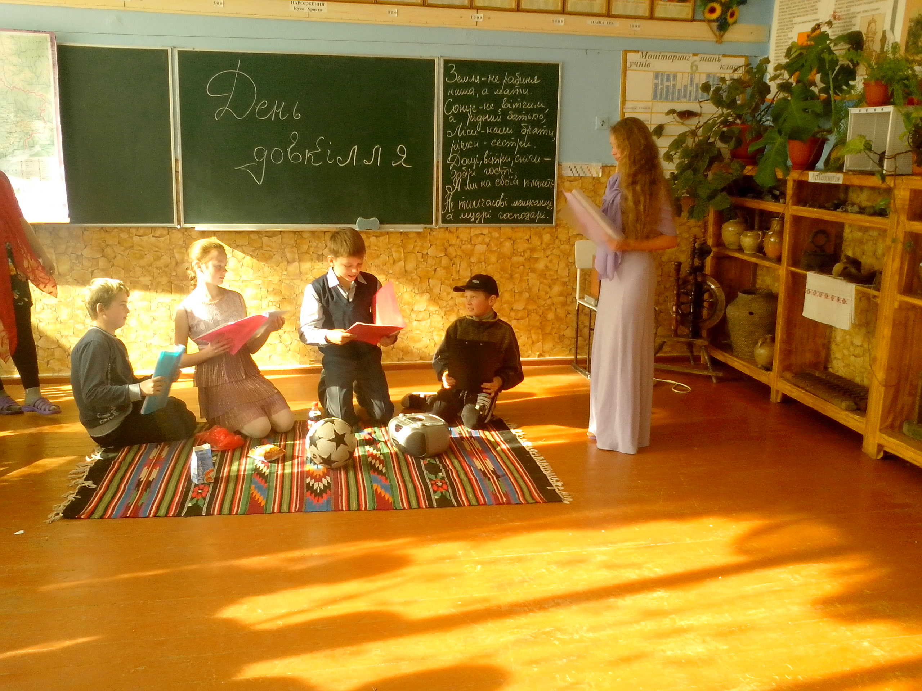

Slide 20
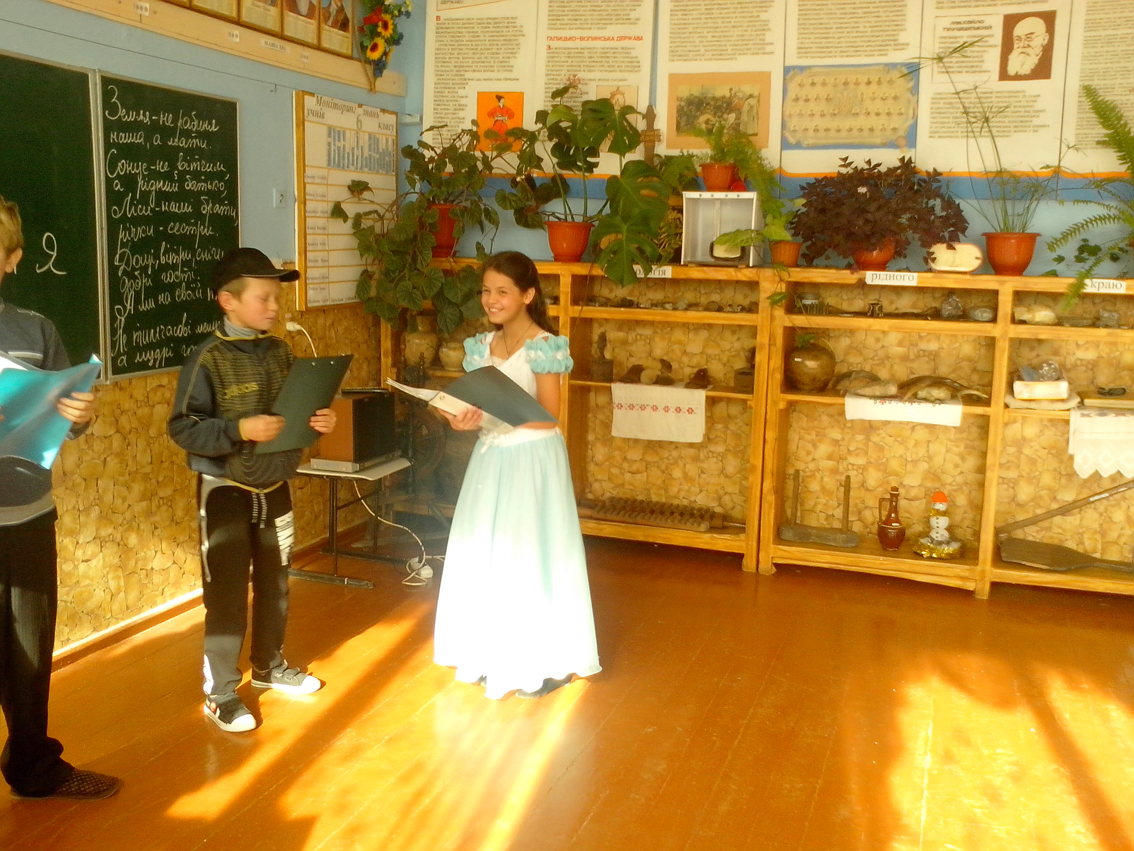

Slide 21
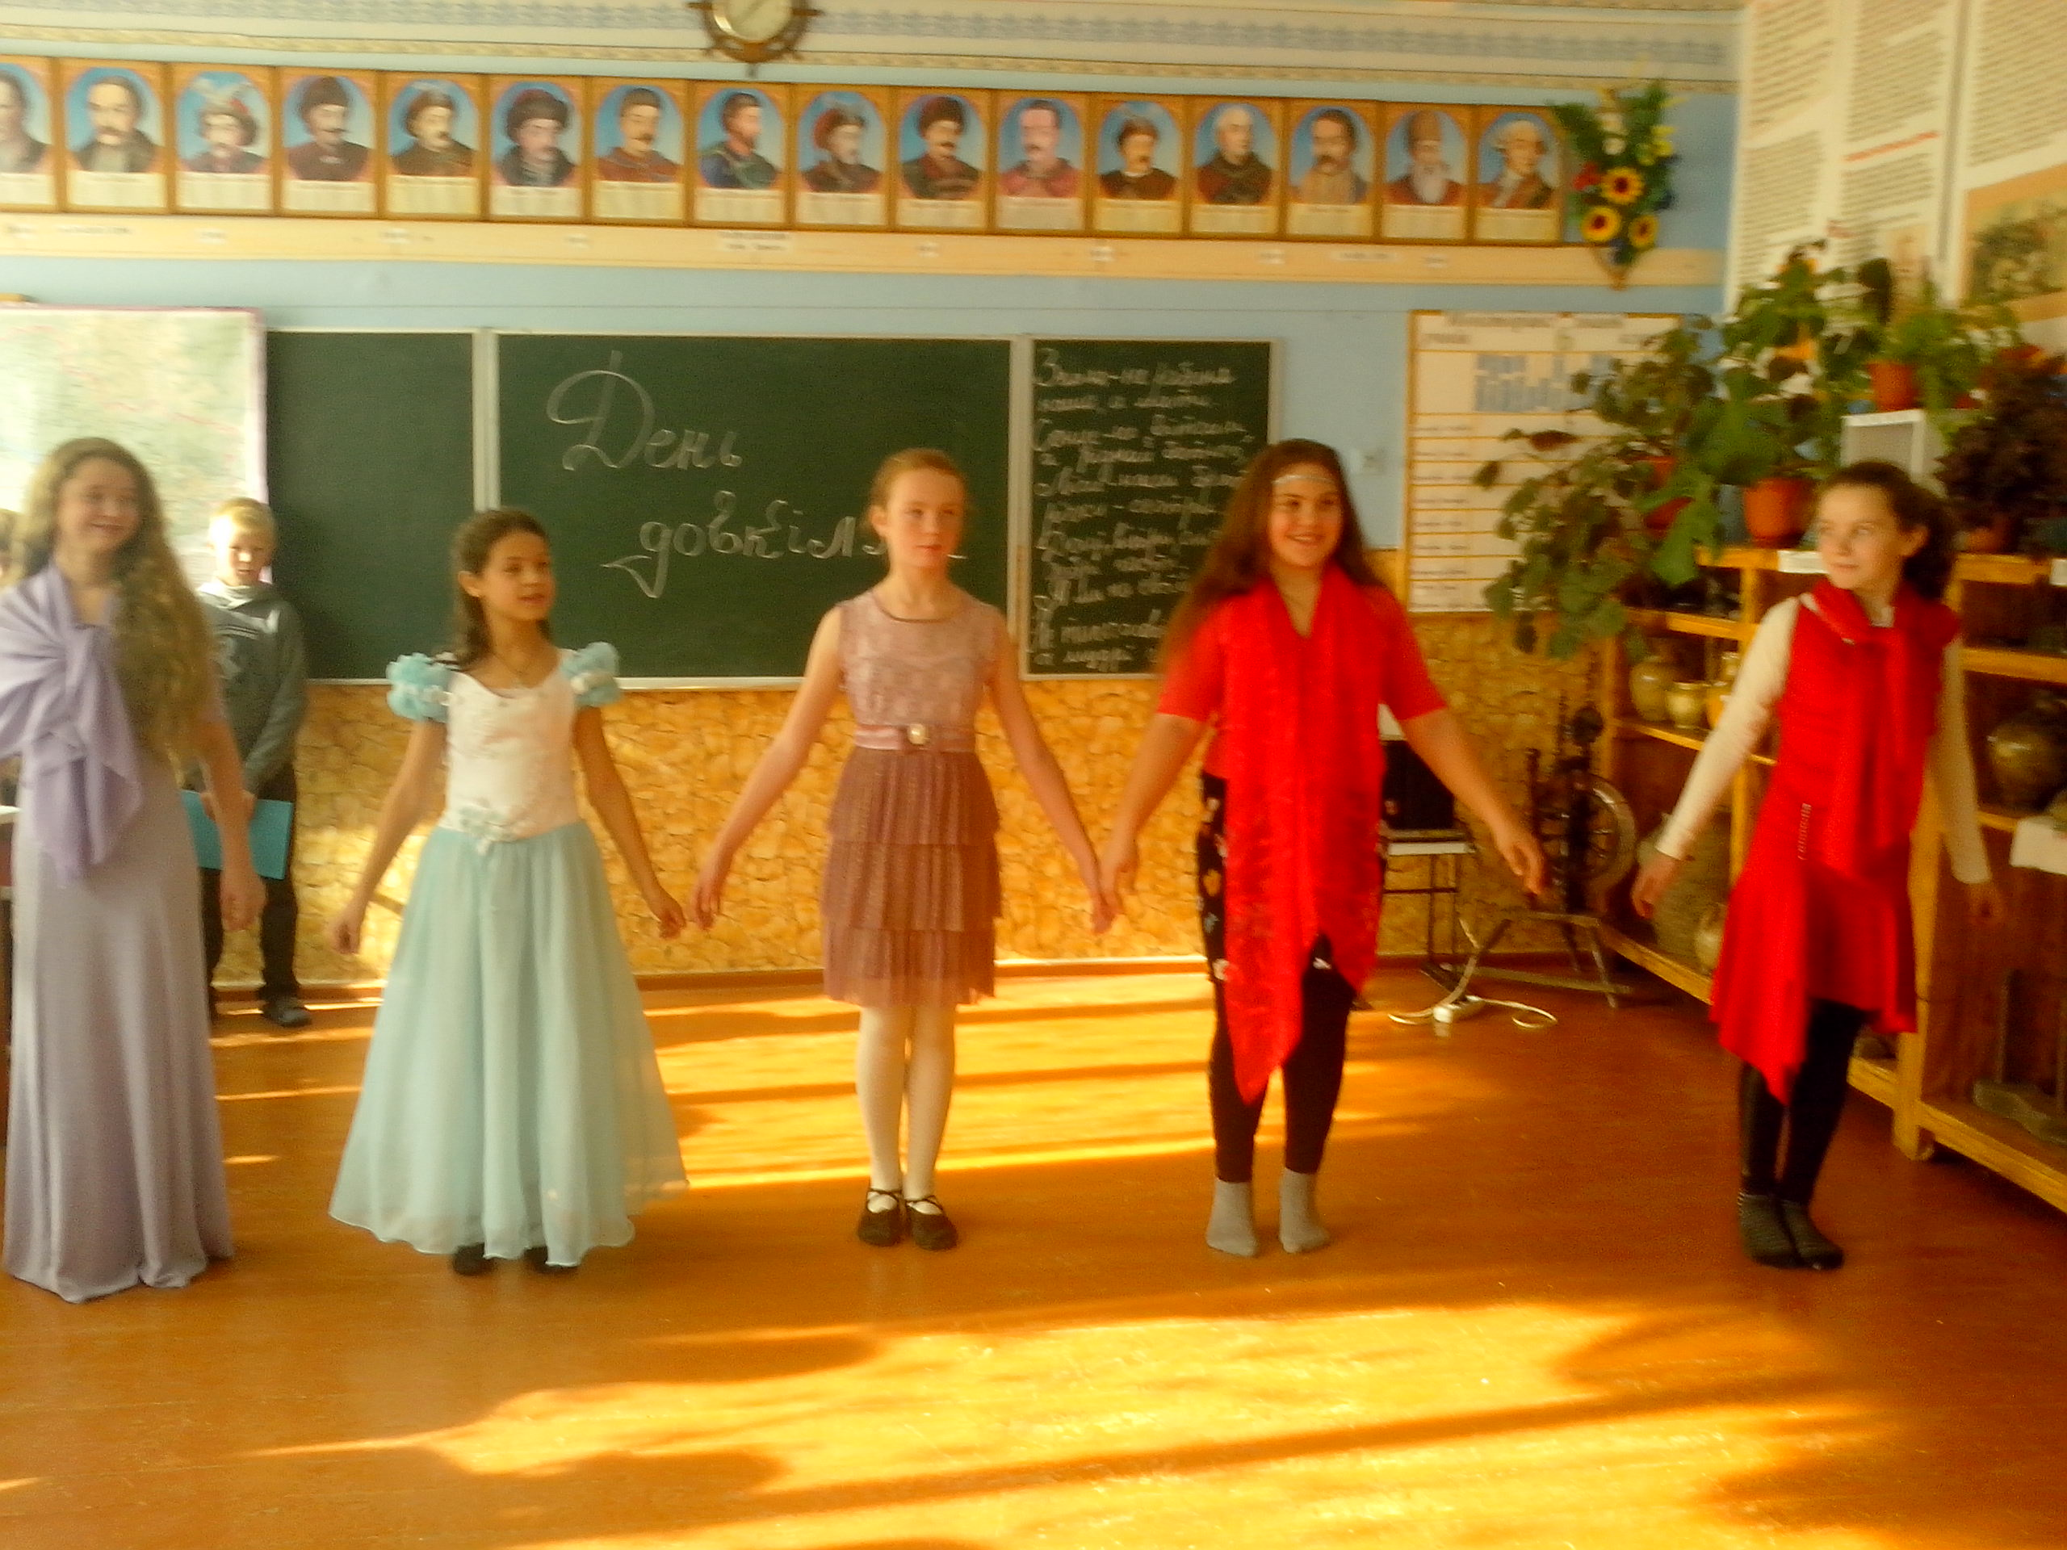

Slide 22
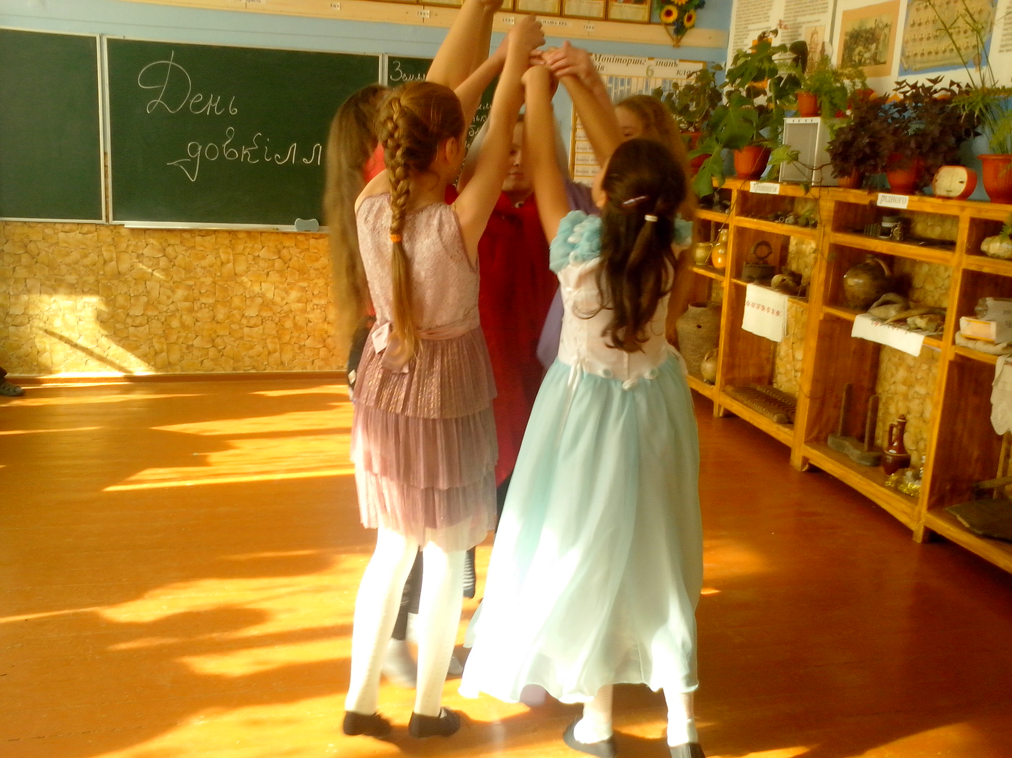

Slide 23
Курси юних екологів

Slide 24
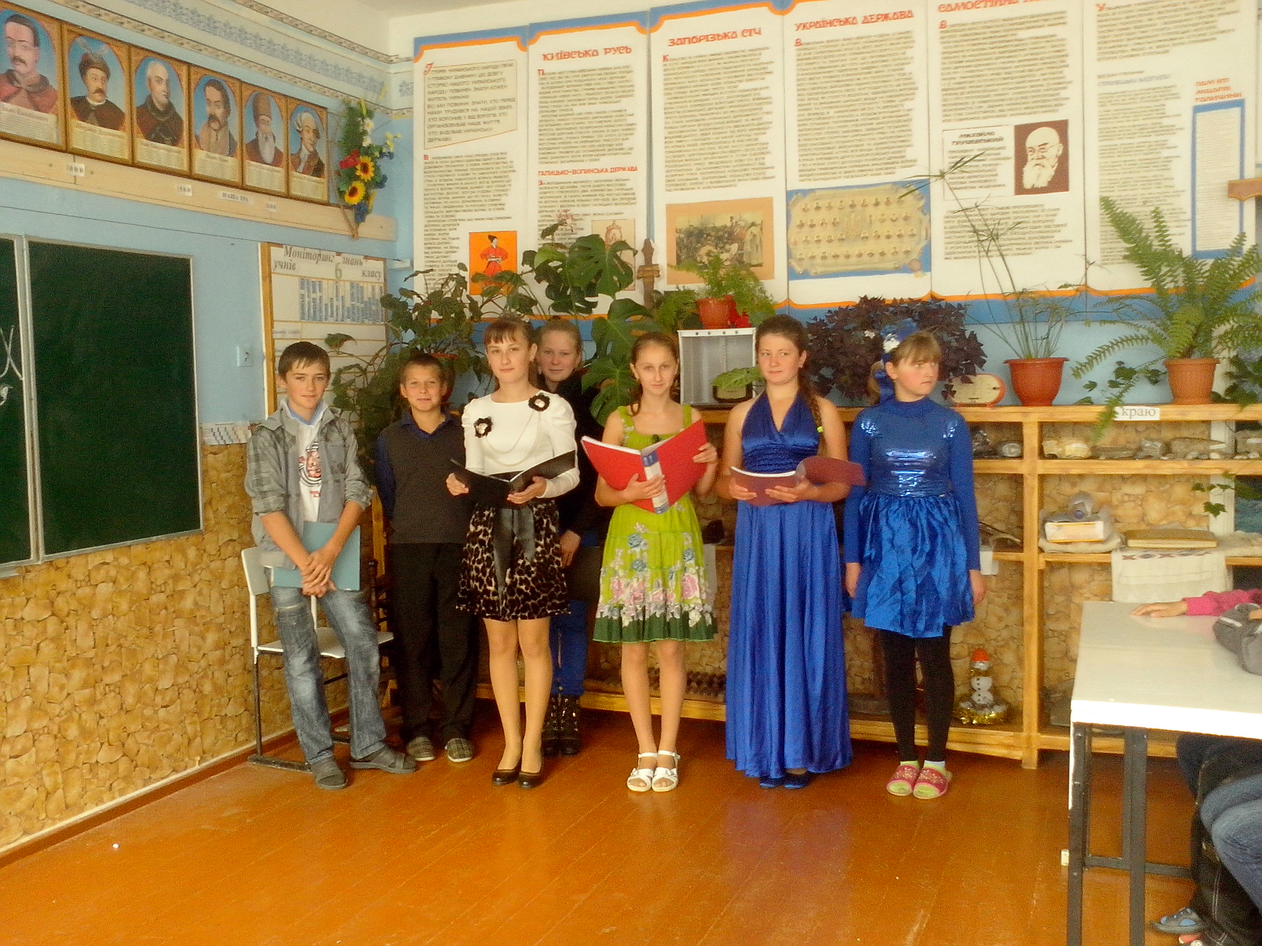

Slide 25
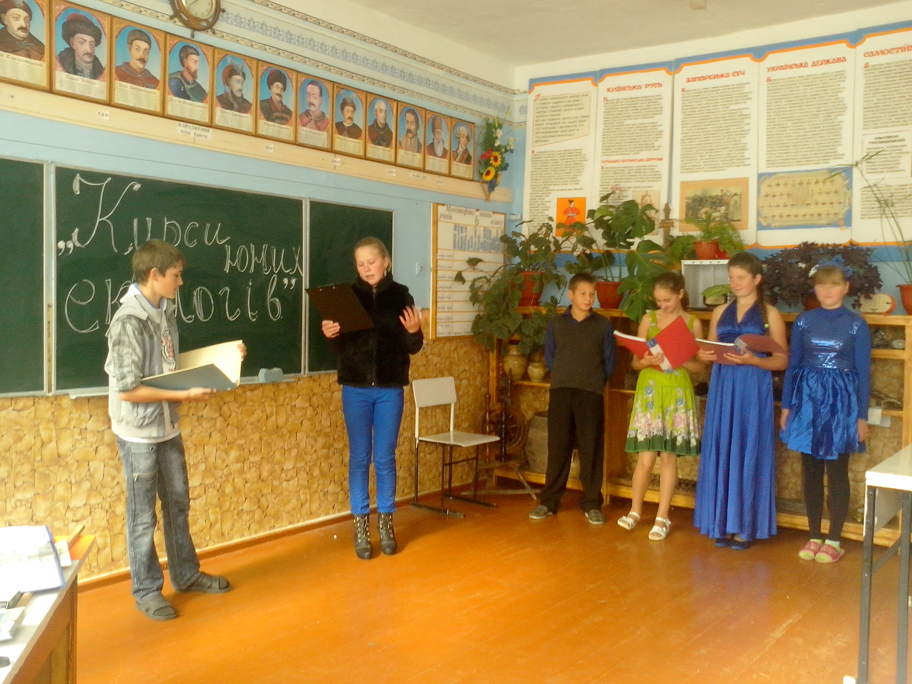

Slide 26
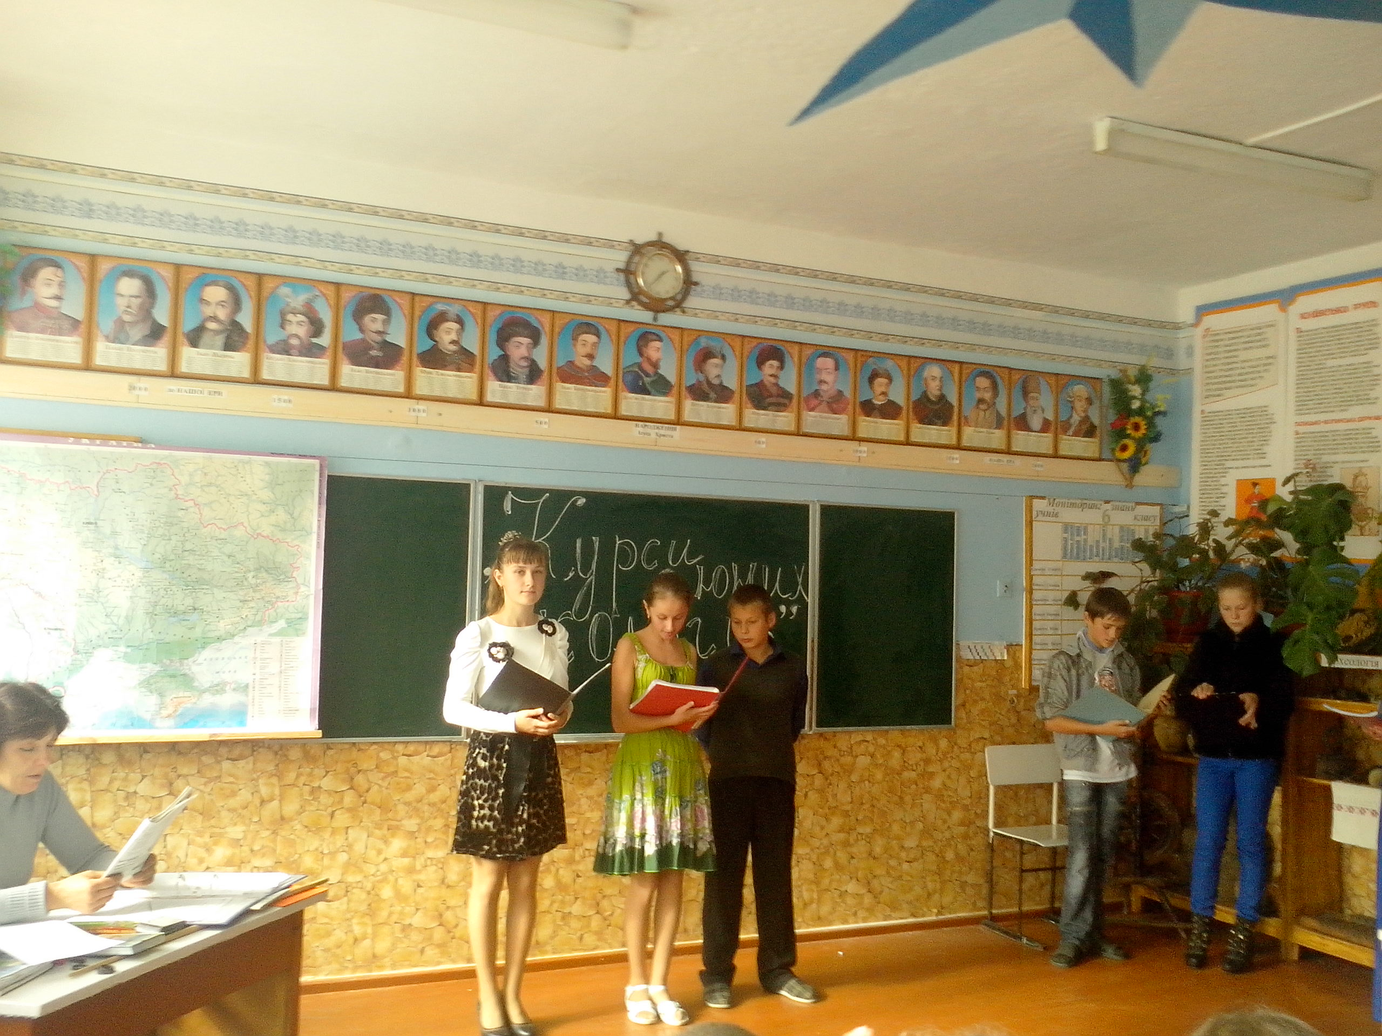

Slide 27
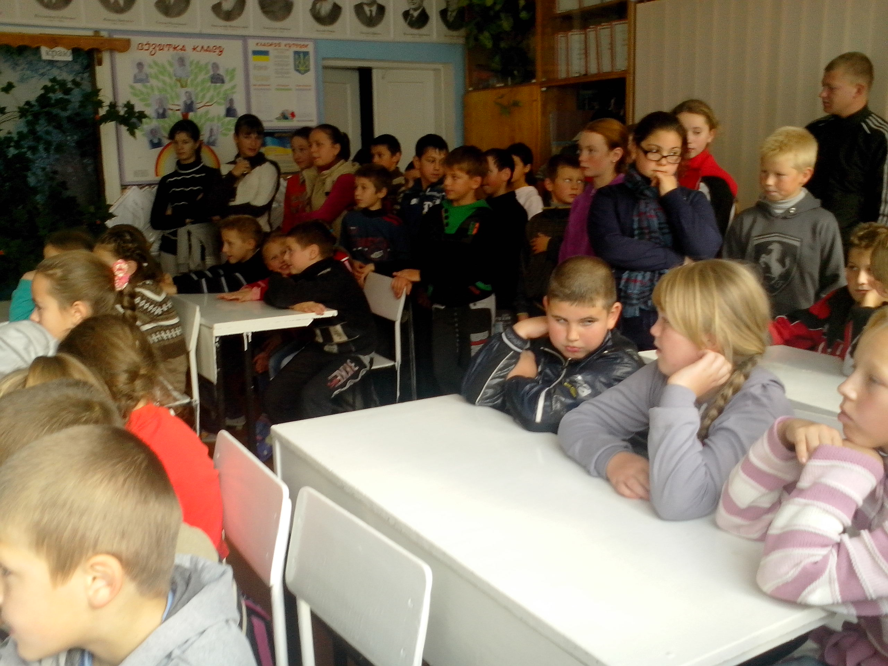

Slide 28
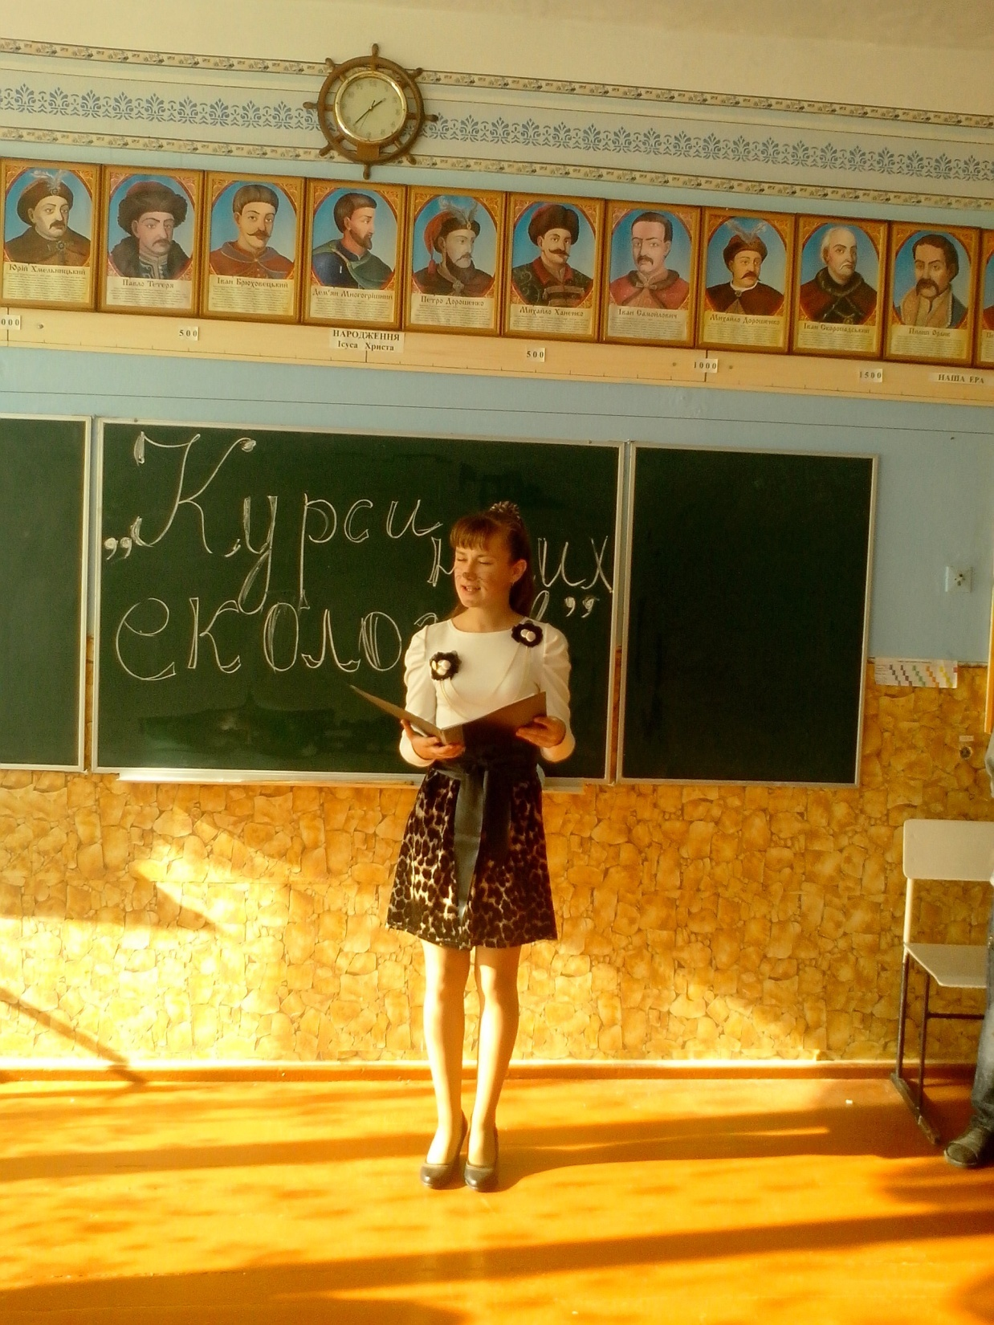

Slide 29
Вибори Президента Зеленої долини

Slide 31
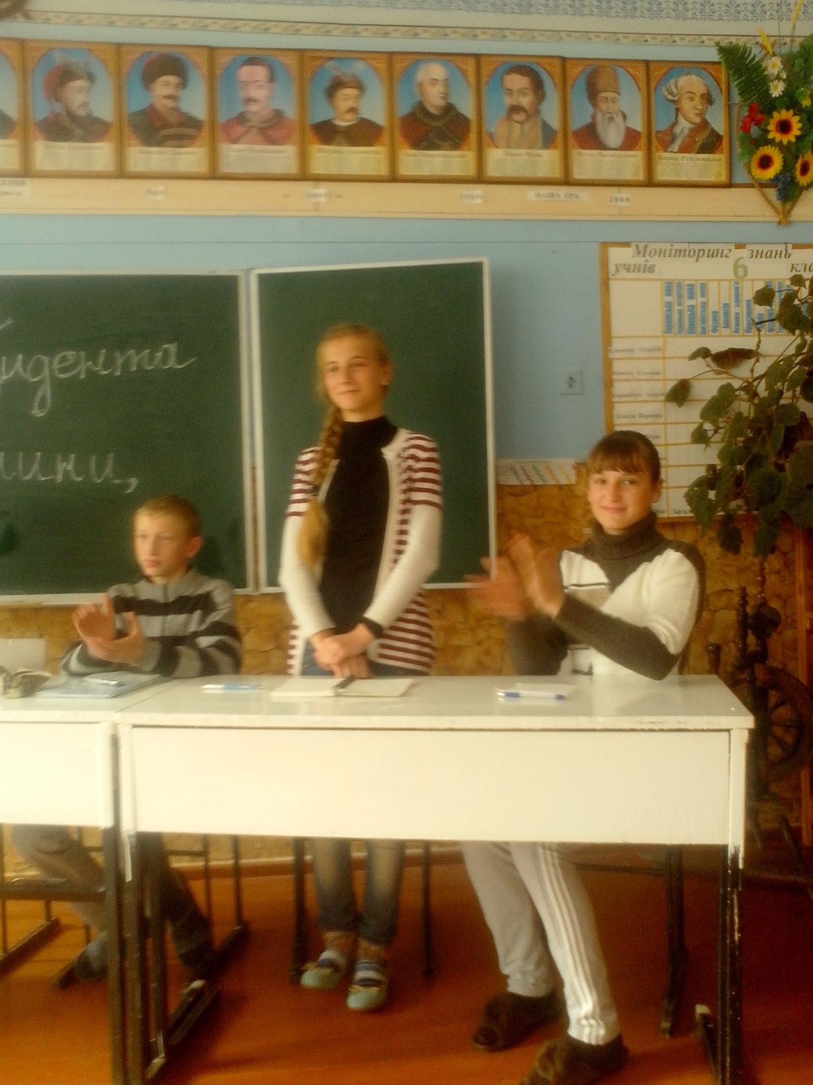

Slide 32
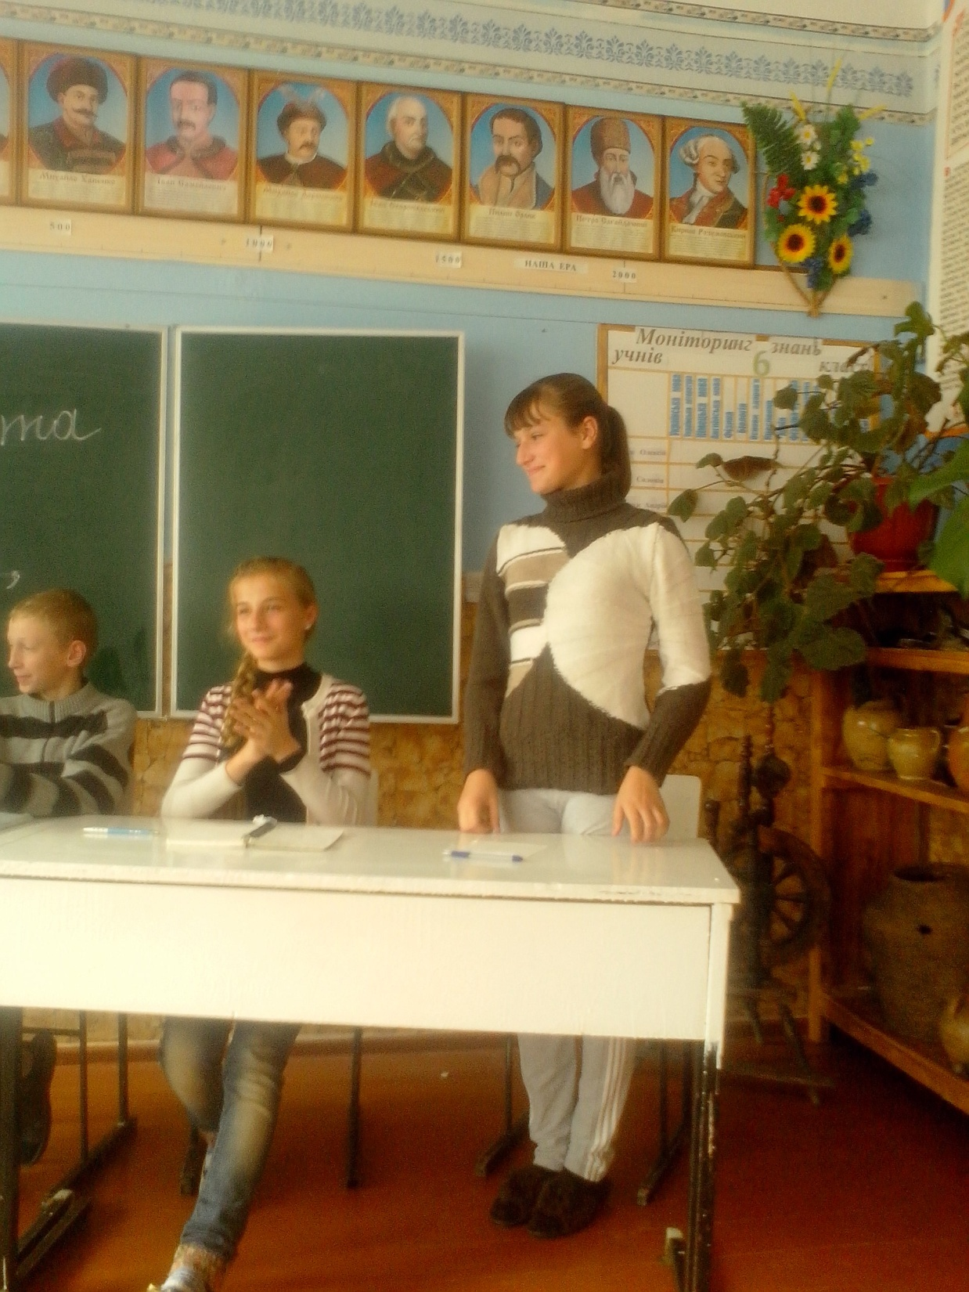

Slide 33
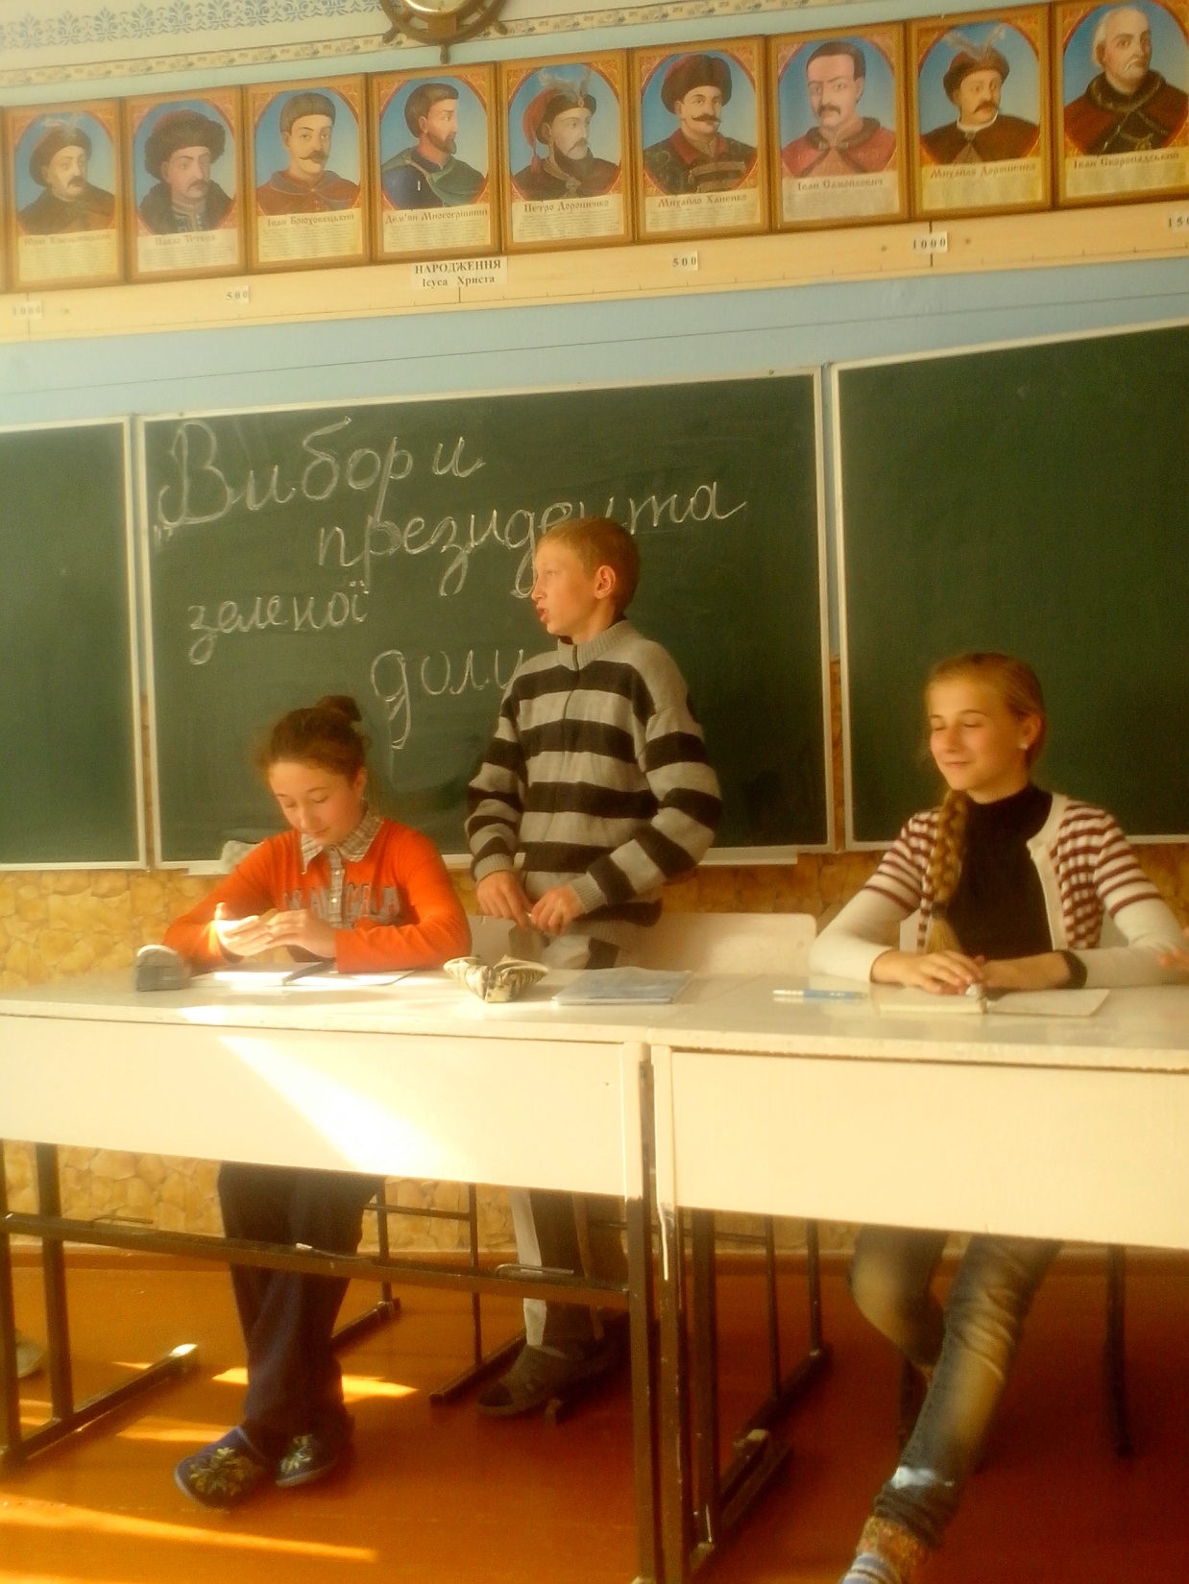

Slide 36
Дякуємо за увагу

